Slide 1
Scrapy简单教程

Slide 2
内容简介
第一部分：网络爬虫介绍
第二部分：scrapy介绍
第三部分：scrapy实战演练

Slide 3
第一部分：网络爬虫简介

Slide 4
网络爬虫
网络爬虫是一种自动浏览、保存网页信息的工具，是搜索引擎爬取系统的重要组成部分
参考文档：
http://www.cnblogs.com/wawlian/archive/2012/06/18/2553061.html
http://www.cnblogs.com/wawlian/archive/2012/06/18/2554072.html

Slide 5
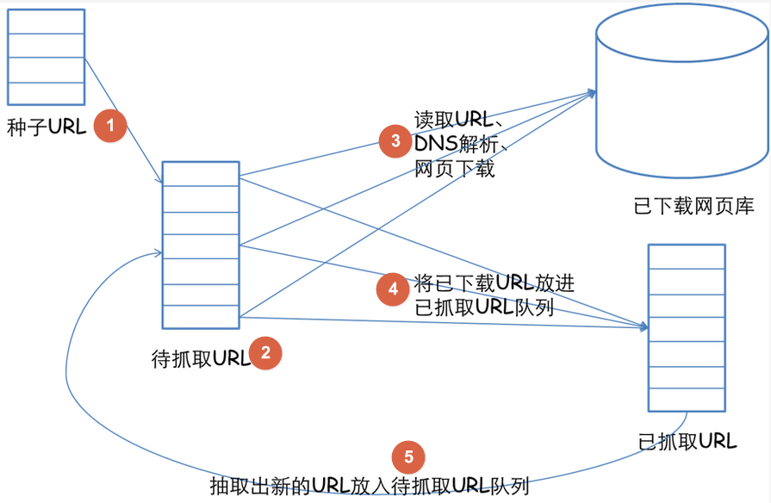
网络爬虫工作流程
1）首先选取精心挑选的种子URL。
2）将这些URL放到待抓取URL队列中。
3）从待抓取URL队列中拿出URL，获取对应的网页，存储到已下载网页库中。将这些URL放到已抓取URL队列中。
4)分析已抓取URL中包含的其他URL，放到待抓取URL队列中。进入下一个循环。

Slide 6
第二部分：Scrapy介绍

Slide 7

Scrapy
Scrapy是一个抓取网站数据的应用，可以用于数据挖掘、信息处理。

Slide 8
如何获取Scrapy
# pip install scrapy

Slide 9
如何使用scrapy爬取网页内容
创建一个新的project。
定义要抓取的item。
写一个爬虫来爬取网站并且提取item。
运行爬虫，将结果保存。

Slide 10
第三部分：Scrapy实战演练

Slide 11
实战内容
测试网站：http://hr.tencent.com/position.php
将招聘网站的前5页招聘信息抓取出来，并且将它们保存到数据库中。
创建数据库查询脚本。

Slide 12
第一步：创建一个新项目

Slide 13
创建新项目zhaoping
~/spiderTest#scrapy startproject zhaoping
目录结构：
zhaoping/
scrapy.cfg # 和部署相关的配置
zhaoping/ # 爬虫项目的代码就在这个目录下
__init__.py
items.py # 用于定义要爬取的item
pipelines.py # 用于定义如何处理获取的
middlewares.py # 用于定义中间件
settings.py # 爬虫相关设置
spiders/ # 用于放置自己编写的爬虫
__init__.py

Slide 14
第二步：定义要抓取的项目

Slide 15
在items.py创建要要抓取的项目
修改items.py，创建我们需要抓取的项目：
# -*- coding: utf-8 -*-
import scrapy
class ZhaopingItem(scrapy.Item):
# 自定义要抓取的项目，例如:
# name = scrapy.Field()
name = scrapy.Field() #职位名称
catalog = scrapy.Field() #职位分类
numbers = scrapy.Field() #招聘人数
location = scrapy.Field() #职位地点
dates = scrapy.Field() #职位发布日期

Slide 16
对于item的理解
当我们将这个类实例化之后，相当于是创建了一个字典，而我的这些要抓取的项目对应的变量名相当于是字典中每个元素的名字。例如：
item1 = ZhaopingItem()
item1[‘name’] = ‘title1’
item1[‘catalog’] = ‘catalog1’
item1[‘numbers’] = ‘99’
item1[‘location’] = ‘Beijing’
Notes:
后面测试看看能够

Slide 17
第三步：自定义爬虫

Slide 18
在spiders目录下自定义爬虫脚本
Notes:
会写xpath

Slide 19
第四步：创建数据库处理脚本

Slide 20
自定义pipeline.py

Slide 21
修改settings.py文件
将ITEM_PIPELINES修改为如下内容（橙色加粗部分是你的项目名）：
ITEM_PIPELINES = {
'zhaoping.pipelines.ZhaopingPipeline': 300,
}
也就是说，item要传递到pipelines中进行处理。这个pipeline在哪里呢？上面的配置就是用于定义pipeline的位置的。
Notes:
上面的 300 决定了 pipeline 被调用的顺序，数字越小，pipeline 优先级越高，越先被调用来处理 item
也就是说，如果我们定义了多个 pipleline，那么他们都会去处理 item，并且处理的顺序由下面定义的数字来决定
数字的范围定义在 0 到 1000 内

Slide 22
自定义数据库查询脚本
我将数据库查询脚本放到了zhaoping目录下。
查询入口脚本
根据日期查询数据库
根据地点查询数据库
根据招聘分类查询数据库

Slide 23
第五步：运行爬虫

Slide 24
运行爬虫
注意：要在对应项目的主目录下运行，并且后面跟的名字是在爬虫程序中定义的name。
root@kali-Web:~/spiderTest/zhaoping# scrapy crawl TencentZhaoping
爬取完成后就生成了数据库文件。

Slide 25
第六步：查询数据库

Slide 26

运行数据库查询脚本

Slide 27
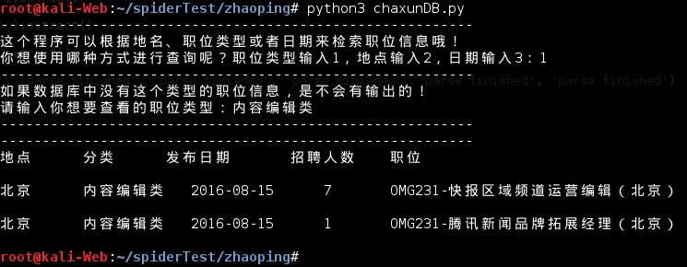
根据职位类型查询职位信息

Slide 28
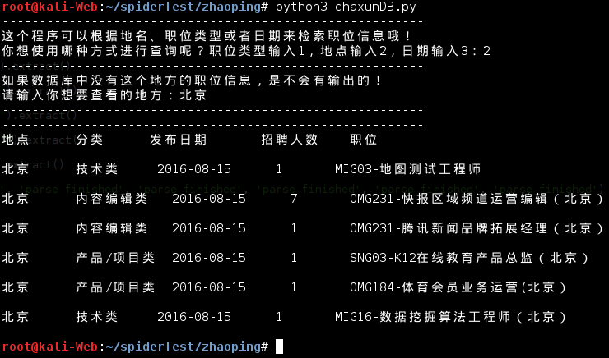
根据地点查询职位信息

Slide 29
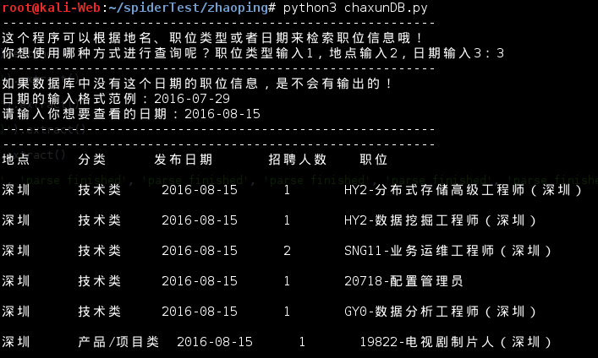
根据日期查询职位信息

